Slide 1
«Весеннее пробуждение»
Подготовила:
учитель – логопед
Малютина С.С.

Slide 2
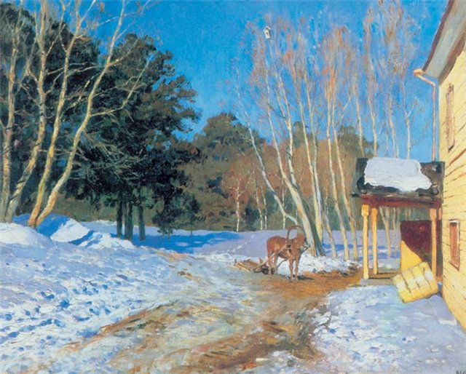
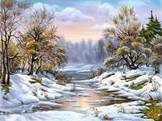
Зима не даром злится,
Прошла ее пора.
Весна в окно стучится
И гонит со двора.
Ф.И.Тютчев

Slide 3
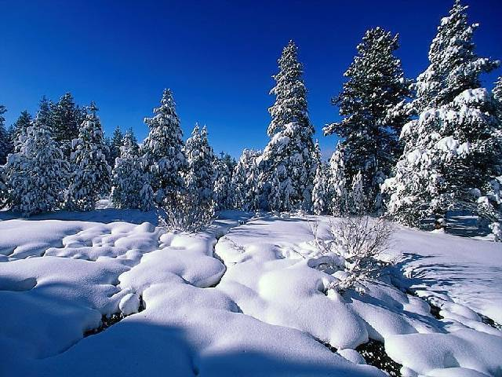
Март
-первый весенний месяц. Его называют «утром весны», «солнечником». Солнце поднимается выше и светит ярче, дни становятся длиннее. Небо кажется синим-синим. В лесу на сугробах лежат голубые тени от деревьев.

Slide 4
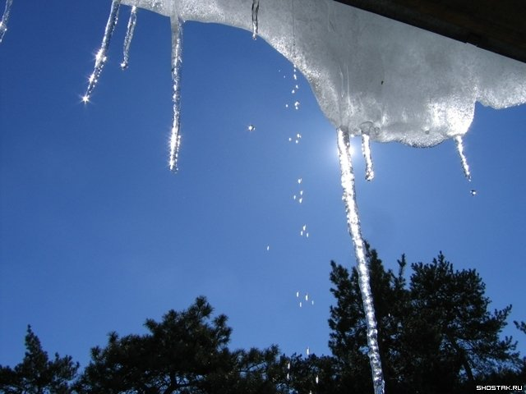
От солнечных лучей снег становится рыхлым, сугробы оседают, сосульки падают и разбиваются. В полдень поет звонкую песенку мартовская капель. Поэтому другое народное название марта – «капельник».

Slide 5
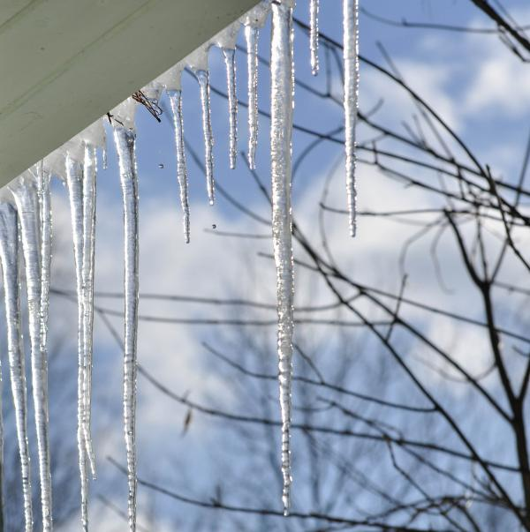
Капель
Я в полдень слушаю капель
Она журчит, как птичья трель.
Звенит хрустальным бубенцом,
Сбегая с крыши над крыльцом.
Капель журчит, звенит, поет,
Она ломает снег и лед.
Большой сугроб ей нипочем,
Она бежит живым ручьем.
Я ручейку расчищу путь,
Чтобы он мог на миг взглянуть.

Slide 6
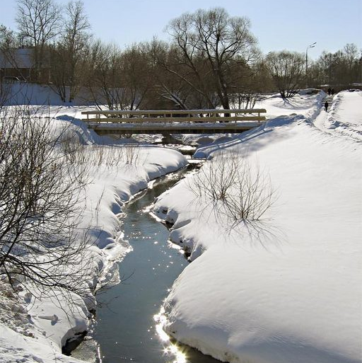
Загадки
Растет она вниз головой,
Не летом растет, а зимою.
Но солнце ее припечет-
Заплачет она и умрет.
Приходит с добром,
Веет теплом.
Светом солнечным красна,
А зовут ее….
Я всегда со светом дружен.
Если солнышко в окне,
Я от зеркала, от лужи
Пробегаю по стене.

Slide 7
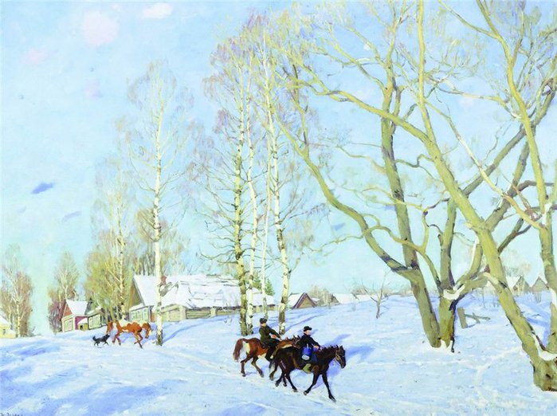
Приметы в марте
если в марте вода не течет, в апреле трава не растет
частые туманы предвещают дождливое лето
сухой март – плодородие, дождливый – неурожай
в марте день с ночью меряется, равняется
в марте мороз скрипуч, да не жгуч
в марте зима и сзади, и спереди

Slide 8
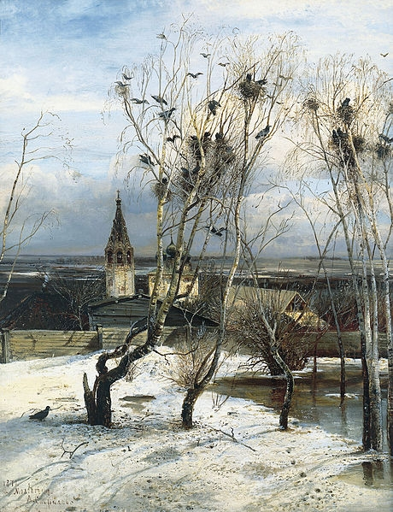
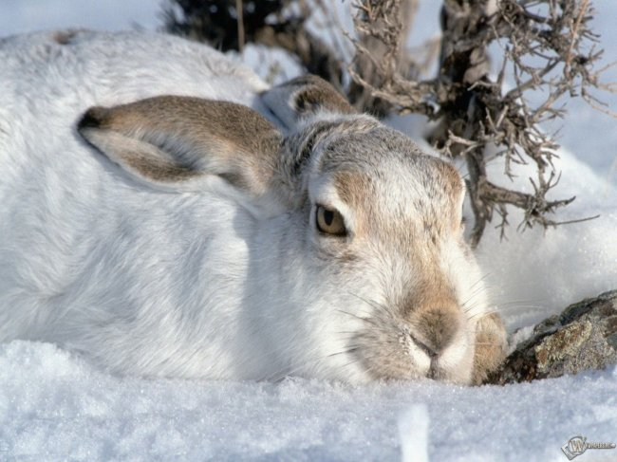
В марте оживляются звери и птицы. Весело тенькают синицы, воробьи галдят, ссорятся, делятся местами для гнезд, а серые вороны строят гнезда и откладывают в них яйца. В конце марта прилетают грачи – вестники весны. В народе говорят: «Грач зиму ломает». Есть еще такая пословица: «Если грач на горе, то весна во дворе».
А медведь все еще спит в берлоге, лапу посасывает. Лиса и волк по лесу бродят, добычу высматривают. Барсук прячется в норе, а заяц - под кустами, ведь «родной куст и зайцу дорог».

Slide 9
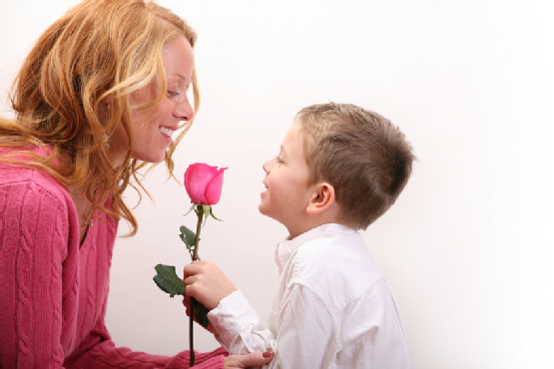
В марте мы отмечаем Международный женский день. Мы поздравляем своих мам, бабушек, сестренок и дарим им подарки.

Slide 10
Вопросы:
Как называют март в народе? Почему?
Расскажите о погоде марта.
Что делают в марте птицы?
Почему грача называют «вестником весны»?
Что в марте делают звери?
Кого мы поздравляем в марте? С каким праздником?

Slide 11
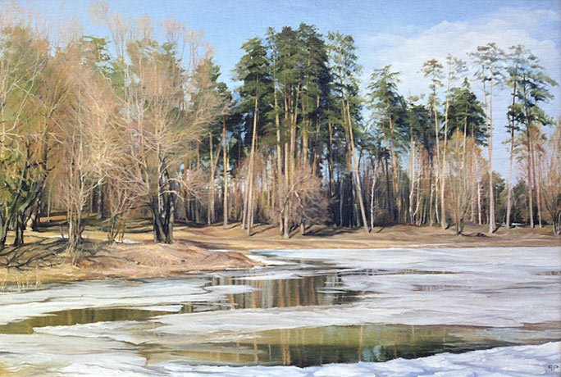
Апрель
- середина весны. Повсюду тает снег, бегут бурные звонкие ручьи. Не напрасно апрель называют «месяцем живой воды».

Slide 12
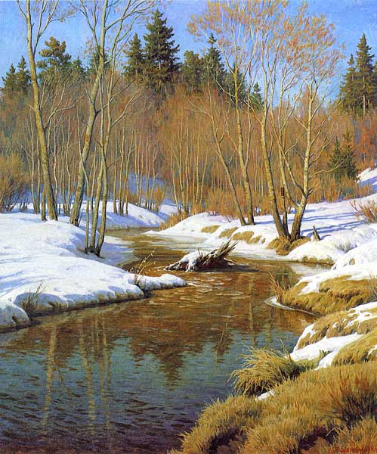
Ручеек
Ручеек бежит по лесенке,
По ступенькам ледяным,
И весны живые песенки
Звонко скачут вслед за ним.

Slide 13
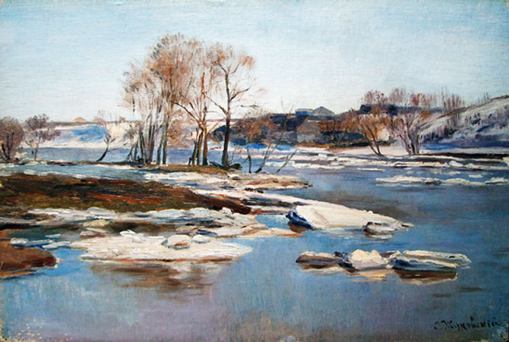
Лед на реках, прудах и озерах покрывается трещинами, становится рыхлым, темнеет и тает. В конце апреля реки вскрываются, начинается ледоход. Льдины плывут по реке, с треском ломаются, а талая вода заливает луга и низины. В народе этот месяц называют «ледоломом» и «снегосгоном» – апрель лед ломает и снег отовсюду гонит.

Slide 14
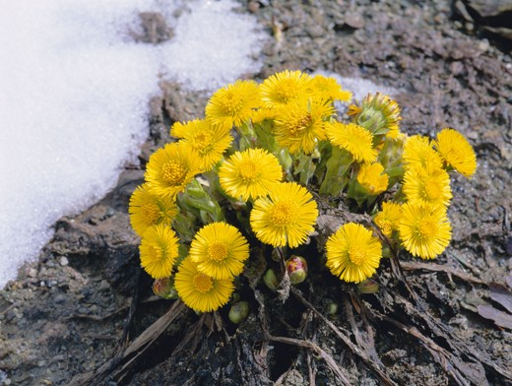
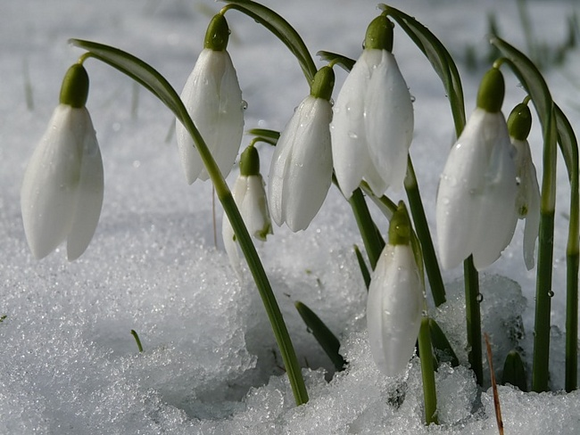
Про апрель говорят: «Апрель водою славен, почками красен». Оживает лес. Соки деревьев, согретые весенним солнышком, поднимаются от корней к набухающим почкам. У вербы распушились почки, и хотя листьев еще нет, но все деревце словно окутано нежным желто-зеленым облаком. Светлеют, делаются пушистыми сережки на ольхе и орешнике.
На солнечных лужайках робко зеленеет молодая нежная травка. На пригорках, на склонах холмов распускаются желтые звездочки мать-и-мачехи. На лесных полянах синеют подснежники, которые называют «синими глазами весны».

Slide 15
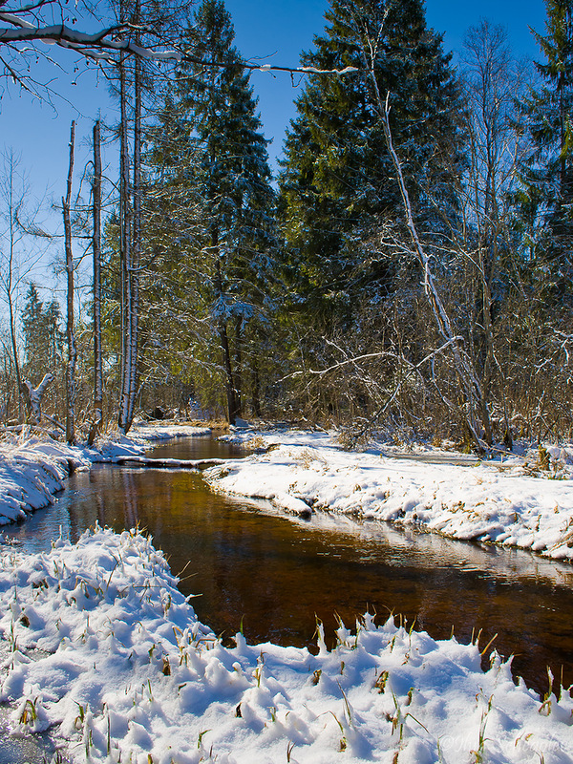
Загадки
Очень добродушная,
Я мягкая, послушная,
Но когда я захочу,
Даже камень источу.
К маме-речке бегу
И молчать не могу.
Я ее сын родной,
А родился весной.
Первым вылез из землицы
На проталинке.
Он мороза не боится,
Хоть и маленький.

Slide 16
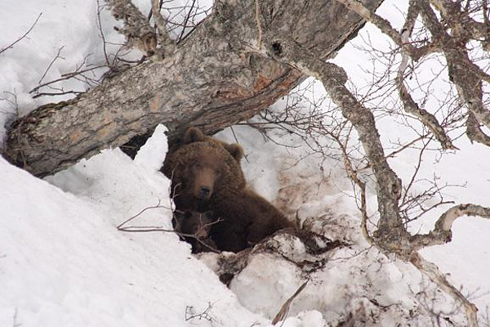
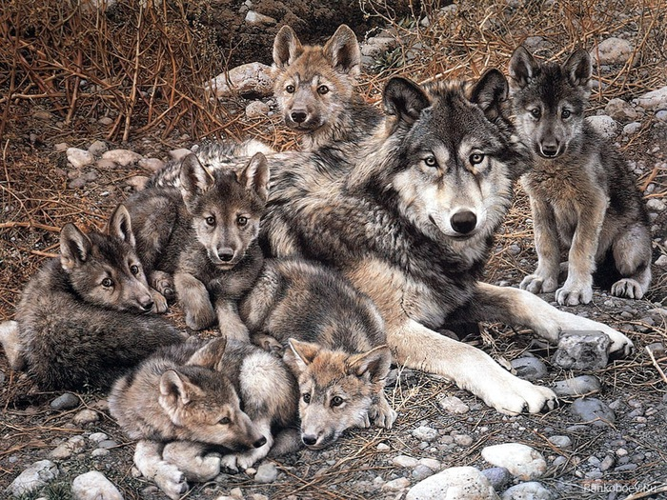
В середине апреля медведица с медвежатами вылезает из берлоги. Выходит из норы барсук. У волчицы появляются волчата. У зайчишки в апреле мех пестрый, ведь косой меняет белую зимнюю шубку на летнюю – серо-бурую. Белочка тоже линяет – пушистый серый мех меняет на рыжеватый – летний.

Slide 17
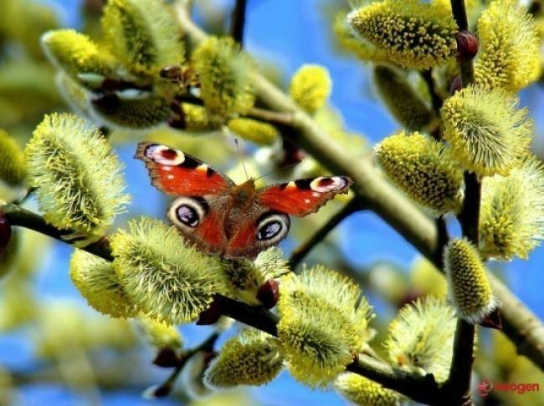
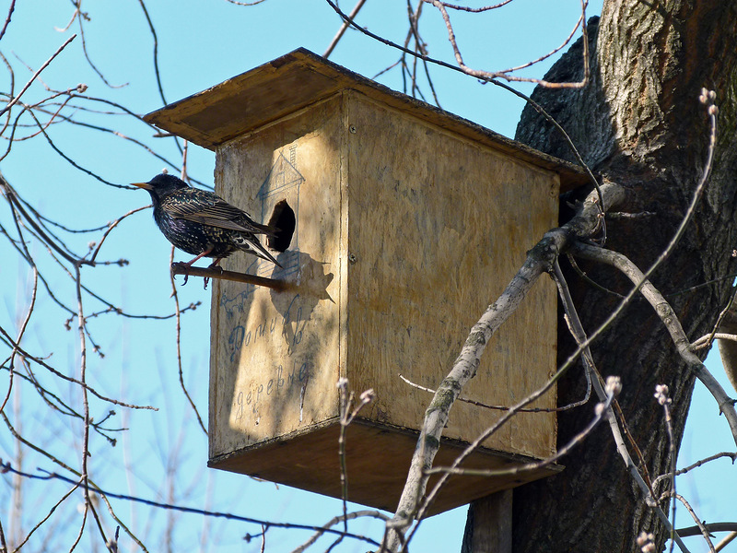
В апреле оживают муравейники, вылетают бабочки, шмели, пчелы и другие насекомые.
В апреле снегири и свиристели улетают на север, а в родные края возвращаются скворцы, трясогузки и жаворонки.

Slide 18
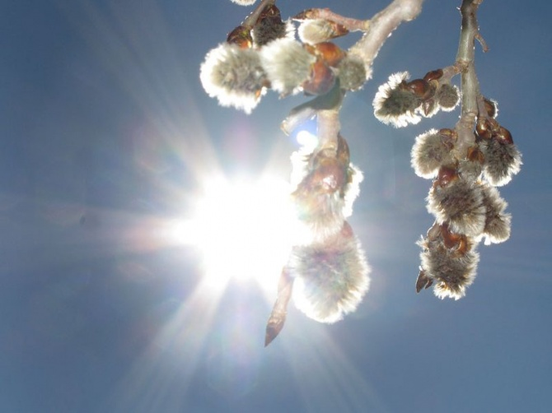
Люди рады весне, встречают ее песнями.
Песенка встречи весны
(хороводная)
Ой, весна-красна!
Из-за темных лесов,
Из-за синих морей приходи,
Солнцем нас озари!
Приходи к нам весна с радостью,
С великой милостью,
С рожью зернистою,
С пшеницей золотистою,
С ячменем усатым,
С овсом кучерявым,
С калиной-малиной,
С черной смородиной.

Slide 19
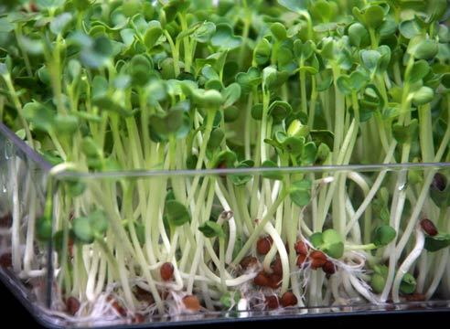
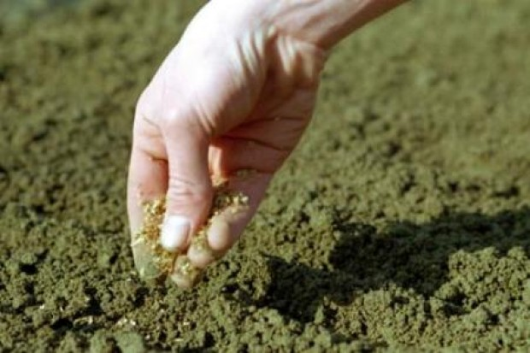
Люди в апреле проращивают семена, готовят почву к посевам, сеют овес, ячмень, просо, подкармливают озимые хлеба. В огородах в конце апреля сеют ранние культуры: укроп, петрушку, морковь, лук.

Slide 20
Вопросы:
Как называют апрель в народе? Почему?
Почему говорят «апрель с водой, а май с травой»?
Что такое ледоход?
Что делают в апреле лесные обитатели?
Какие насекомые появляются в апреле?
Какие птицы прилетают в апреле?
Какие занятия у людей в апреле?

Slide 21
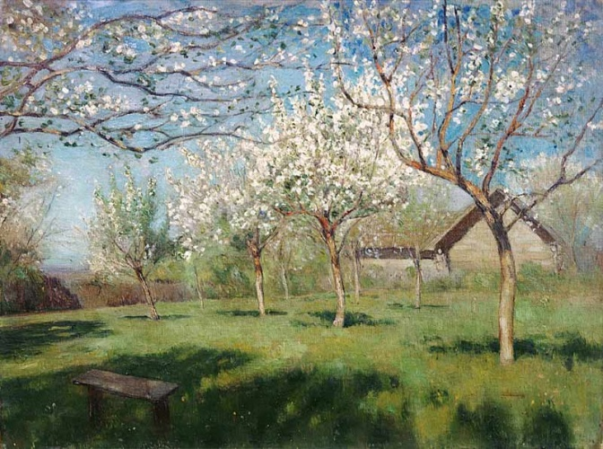
Май
сердце весны. Снег уже сошел, только в самых глухих лесных чащах еще сохранились его остатки. Солнце поднимается высоко и греет землю. Дуют теплые ветры, по голубому небу плывут, как лебеди, белые облака.

Slide 22
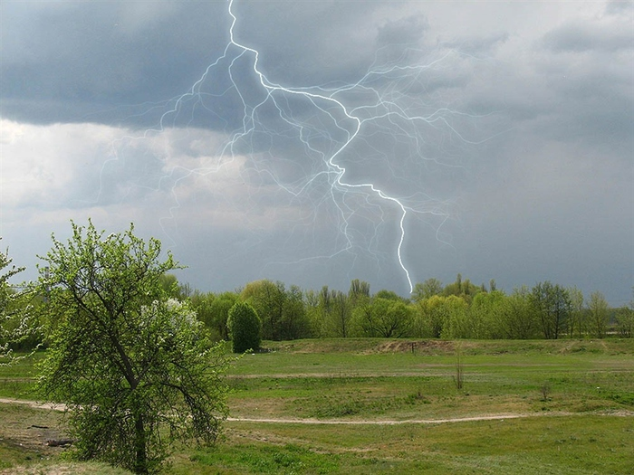
В мае часто бывают грозы: сверкает молния, сердито гремит гром. Майские дожди омывают проснувшуюся землю и природа оживает: ярче зеленеют травы, раскрываются венчики цветов. Деревья и кусты, травы и цветы пьют теплые капли. После майского дождя в небе часто появляется разноцветная радуга.

Slide 23
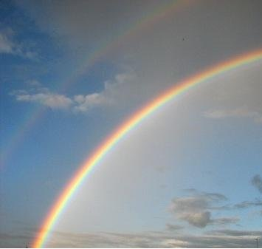
Радуга
Над речкой – рекой
Рыбка выгнулась дугой.
Оперлась на хвост,
Изогнулась словно мост.
В каплях майского дождя
Засверкала чешуя семицветная.
И над зеленью ракит
В небе радуга горит самоцветами!

Slide 24
Загадки:
Нашумела, нагремела,
Все промыла и ушла.
И сады, и огороды
Всей округи полила.
Меня ждут не дождутся,
Как увидят – разбегутся.
Летела стрела,
Упала в лебеду.
Ищу – не найду.
Заревел вол
На сто гор,
На тысячу городов.
Крашеное коромысло
Над лугом повисло.
Сад примерил белый цвет,
Соловей поет сонет,
В зелень наш оделся край-
Нас теплом встречает…

Slide 25
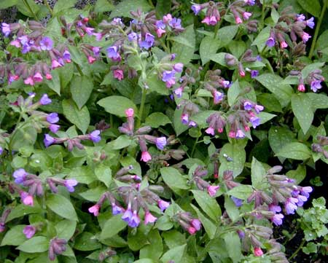
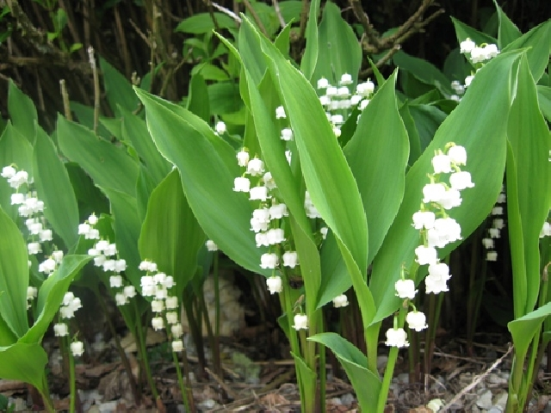
Про весну народ говорит: «Весна цветами красна», а месяц май называет «цветень». В мае распускаются в лесу ландыши, хохлатки, медуницы, мать-и-мачеха.

Slide 26
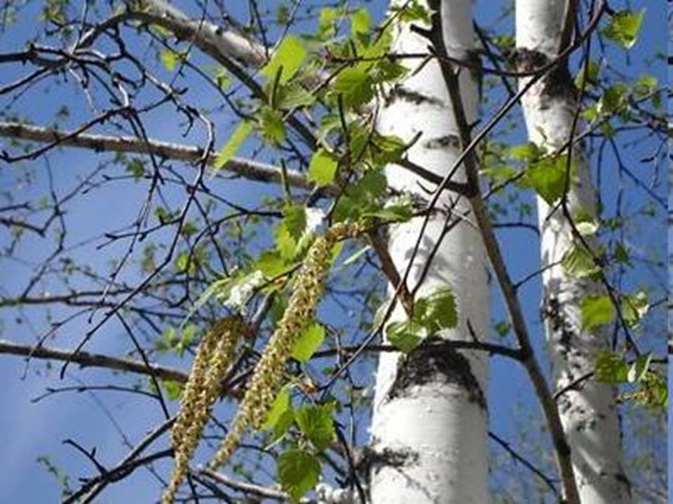
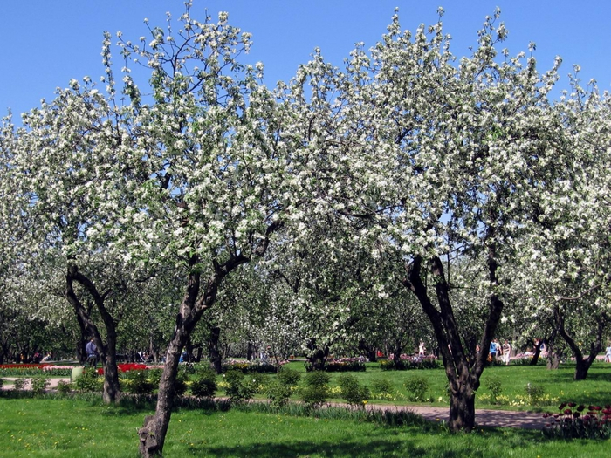
Расцветают деревья и кустарники: тополь, береза, сосна, черемуха, сирень. Белыми и розовыми кружевными накидками покрываются сады – цветут яблони, вишни, сливы.

Slide 27
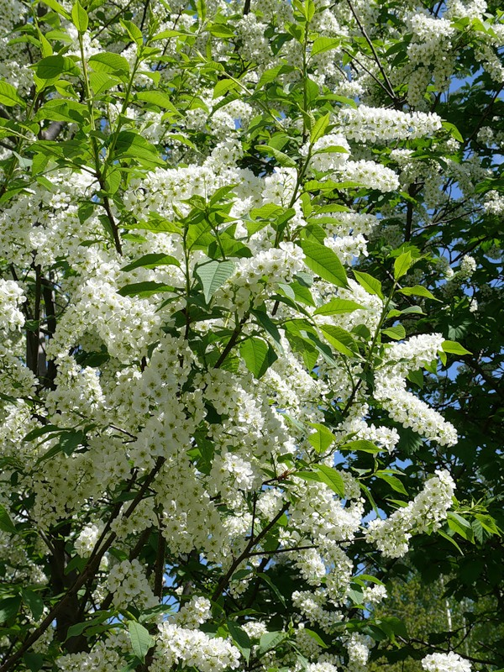
Черемуха
Цвети, черемуха душистая, цвети!
По ветру разметав соцветий пряди,
Словно царевна в свадебном наряде
Зелеными шелками шелести.
И пусть никто не занесет топор,
Тебя не срубит и не искалечит,
И не сомнет твой праздничный убор –
Убор Весны-царевны подвенечный.

Slide 28
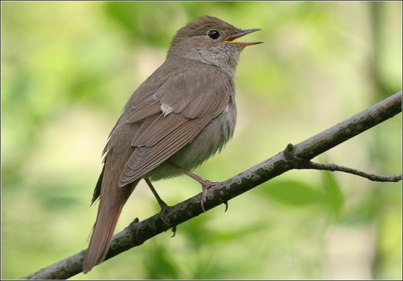
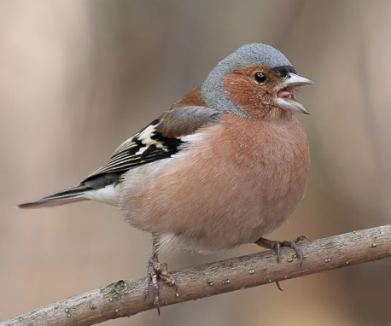
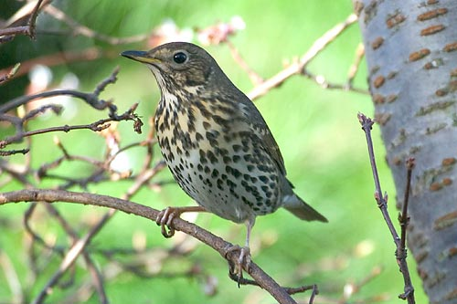
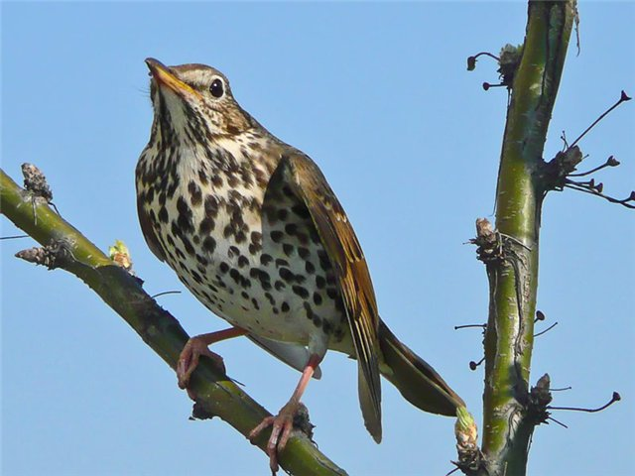
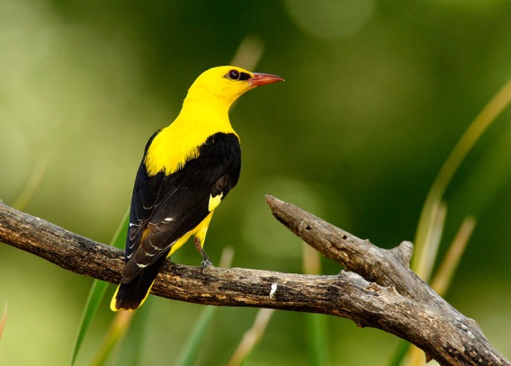
Недаром месяц май зовут «песенником». Из дальних стран прилетели к нам птицы и поют, заливаются, щебечут в лесах, лугах и полях. Самый лучший певец – соловей. Птичка серенькая, неприметная. Соловьи любят строить гнезда в зеленых зарослях черемухи и ивы возле рек и ручьев, в оврагах.
Кукует в лесу кукушка, свистит иволга, звенят зяблики, задорно распевают дрозды.

Slide 29
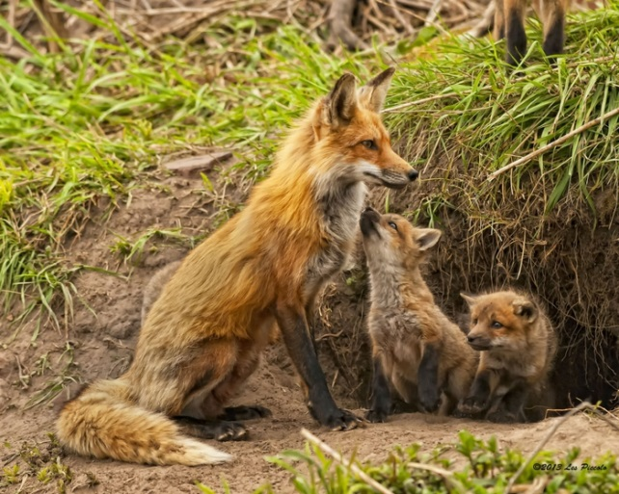
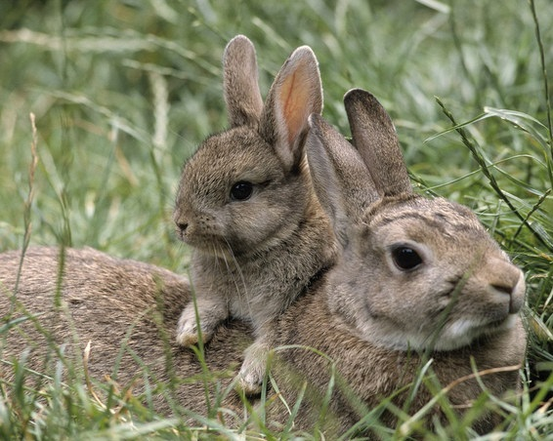
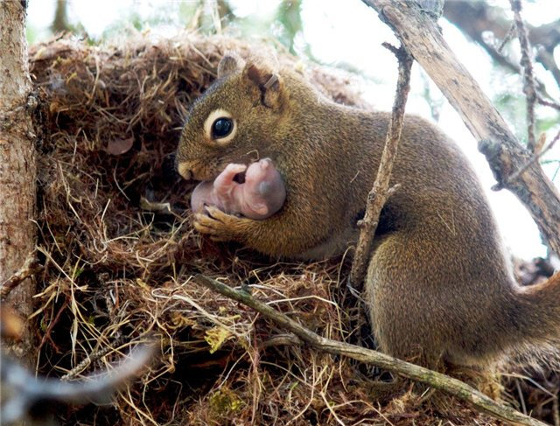
У зверей продолжается линька. Зайцы и белки меняют зимние шубки на летние, у них и мех короче и цвет больше подходит к весенней и летней окраске леса. У лисиц, зайцев, волков и белок подрастают малыши.

Slide 30
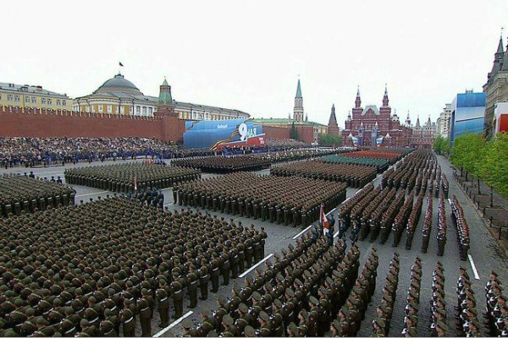
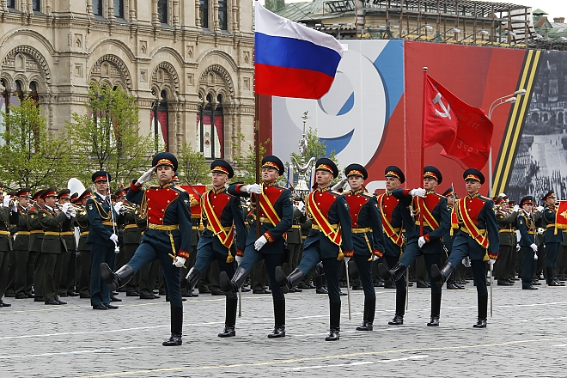
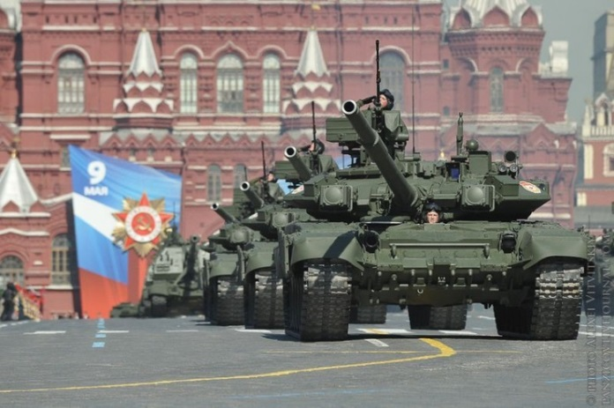
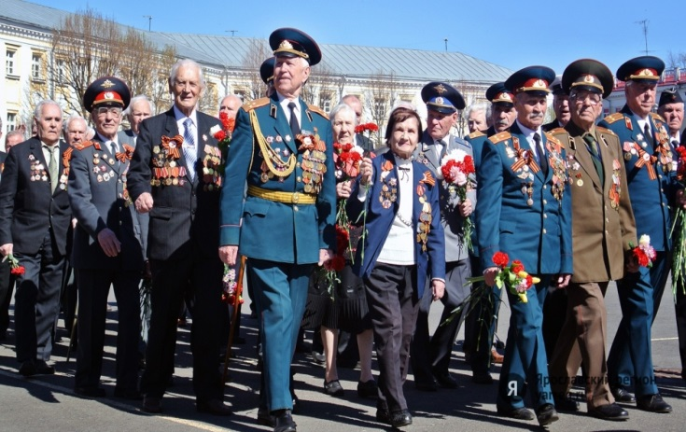
9 мая мы отмечаем День Победы нашего народа в войне с фашистской Германией. Вспоминаем воинов, защищавших Отечество. На Красной Площади в Москве в этот день проходит праздничный парад. Ветеранам и участникам войны мы дарим цветы и подарки, слушаем их рассказы о сражениях с врагом, о подвигах и мужестве наших солдат.

Slide 31
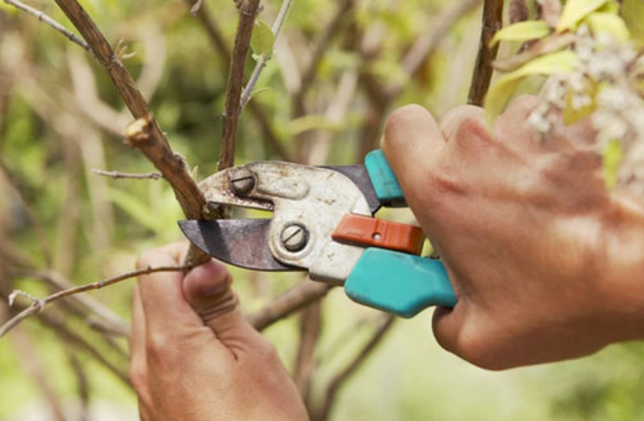
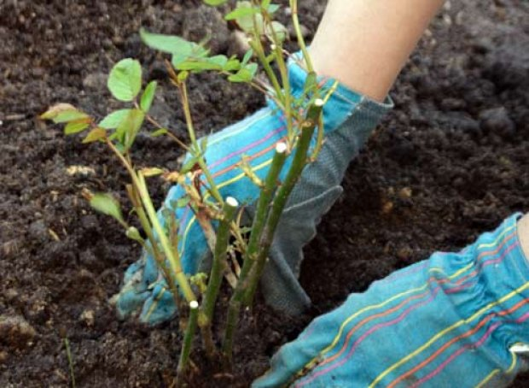
В мае у людей много забот. Надо поле вспахать и засеять, в саду деревья окопать, сухие сучки и ветки подрезать, в огороде грядки приготовить и посеять лук, морковь, свеклу. А на клумбах посадить красивые цветы.

Slide 32
Вопросы:
Расскажите о погоде мая.
Что происходит с травами, деревьями, цветами после майского дождя?
Как называют май в народе?
Какие цветы распускаются в мае?
Почему май зовут «песенником»?
Какой праздник отмечают 9 мая?
Какие у людей работы: в поле, в саду, в огороде?

Slide 33
Обобщающие задания:

Slide 34


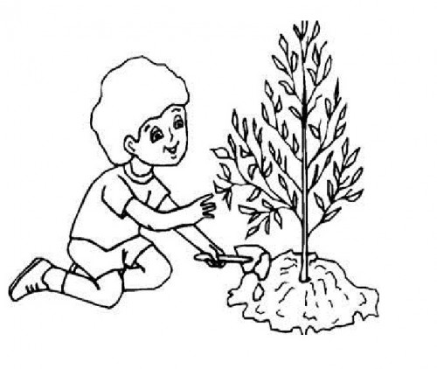

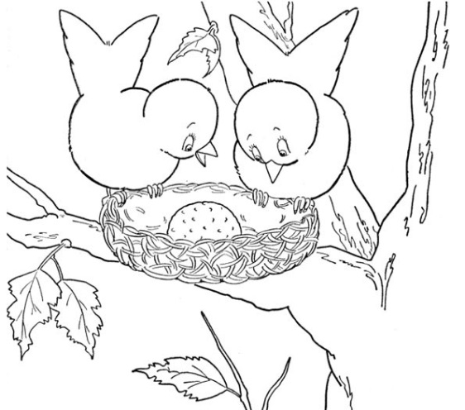
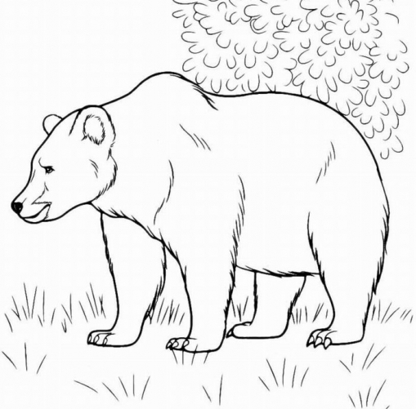
Составление рассказа о весне по схеме:

Slide 35
Игра «Четвертый лишний»:
март, апрель, май , январь;
мать-и-мачеха, медуница, ромашка, подснежник;
медвежонок, лисенок, теленок, бельчонок;
бабочка, трясогузка, шмель, пчела;
трактор, лопата, грабли, вилы.

Slide 36
Заучивание и выразительное чтение стихотворения:
У Весны работы много,
Помогают ей лучи:
Дружно гонят по дорогам
Говорливые ручьи,
Топят снег, ломают льдинки,
Согревают все вокруг.
Из-под хвои и травинок
Выполз первый сонный жук.
На проталине цветочки
Золотые расцвели,
Налились, набухли почки,
Из гнезда летят шмели.
У Весны забот не мало,
Но дела идут на лад:
Изумрудным поле стало,
И сады в цвету стоят.

